Slide 1
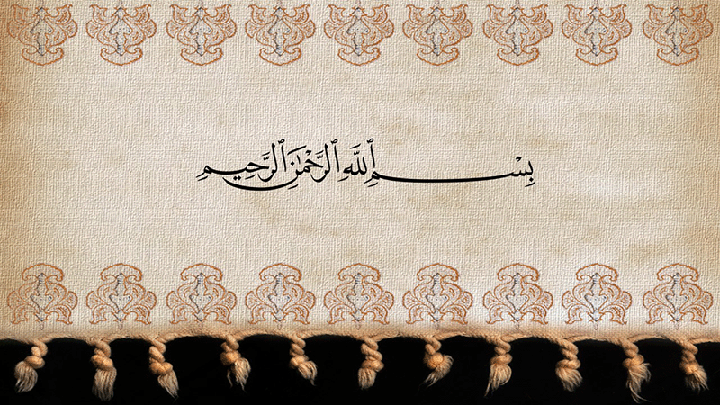

Slide 2
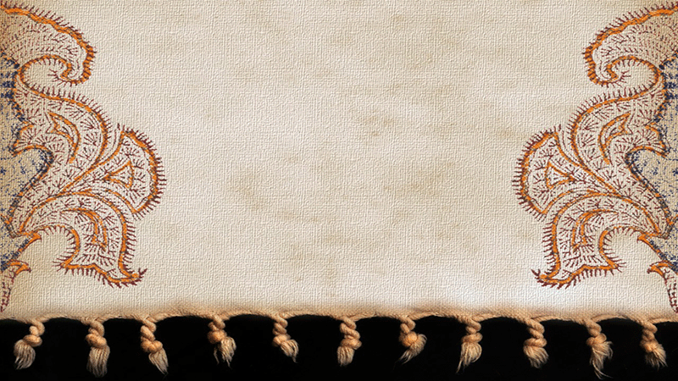
تحلیل ساختار کالبدی و طراحی خیابان‌ها در بافت شهری با رویکرد معماری نوین

Slide 3

تحلیل ساختار کالبدی و طراحی خیابان‌ها در بافت شهری با رویکرد معماری نوین

Slide 4


Slide 5

برای دریافت فایل کامل و اسلاید های دقیق این پاورپوینت به همراه منابع به لینک زیر مراجعه نمایید
https://filemega.ir/downloads/2729171/

